Slide 1
빅데이터
Hadoop
:실행 및 동작 확인
20174627 김혜진

Slide 2
CONTENTS
001
실습 내용 정리
002
임의 데이터 실행
초기 실행
클러스터 동작 확인
네임노드 웹 접속
하둡 실행 테스트
YARN 자원 관리자 확인
wordcount

Slide 3
1
실습 내용 정리

Slide 4
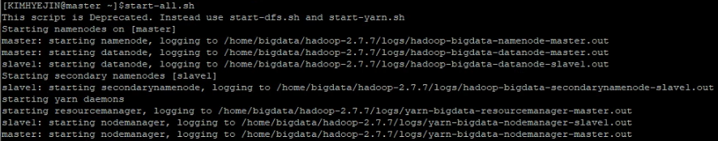
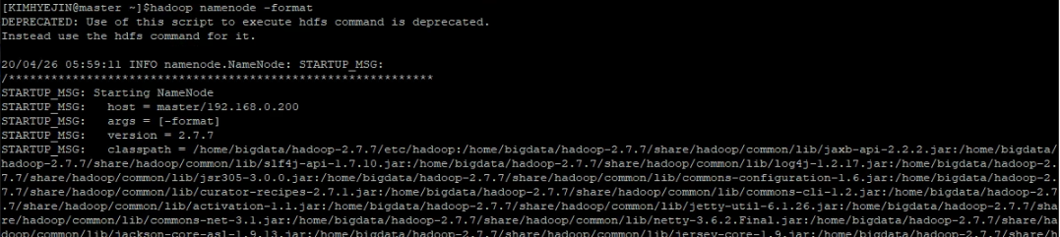
실습 내용 정리 – 하둡 초기 실행
start-all.sh : 모든 하둡 클러스터의 HDFS 시작, YARN 데몬 실행
hadoop namenoded –format : 네임 노드 포맷

Slide 5
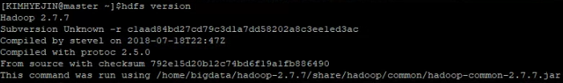
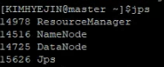
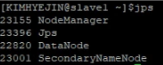
실습 내용 정리 – 클러스터 동작 확인
hdfs version : 하둡 버전 확인
jps (java process) : 프로세스 확인
master
slave

Slide 6
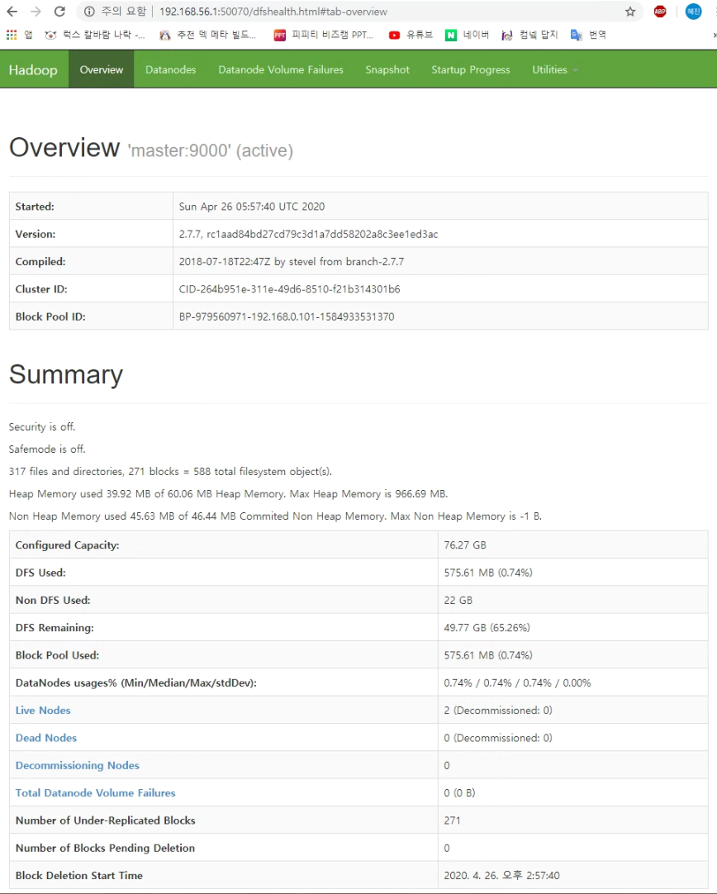
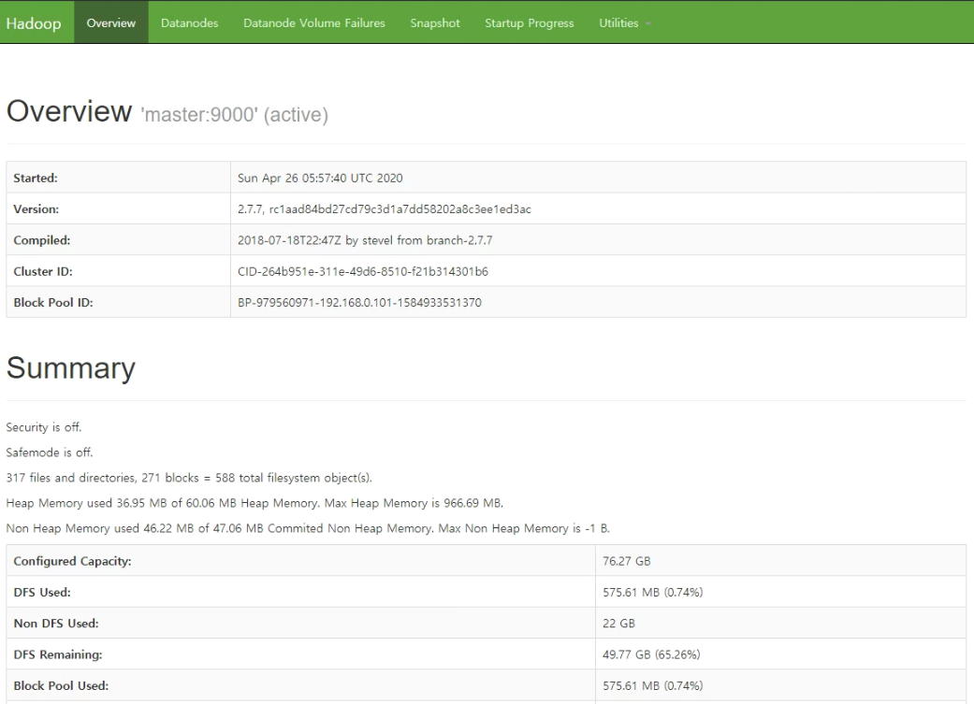
실습 내용 정리 – 네임노드 웹 접속
url 창에 192.168.56.1:50070 입력해 접속

Slide 7
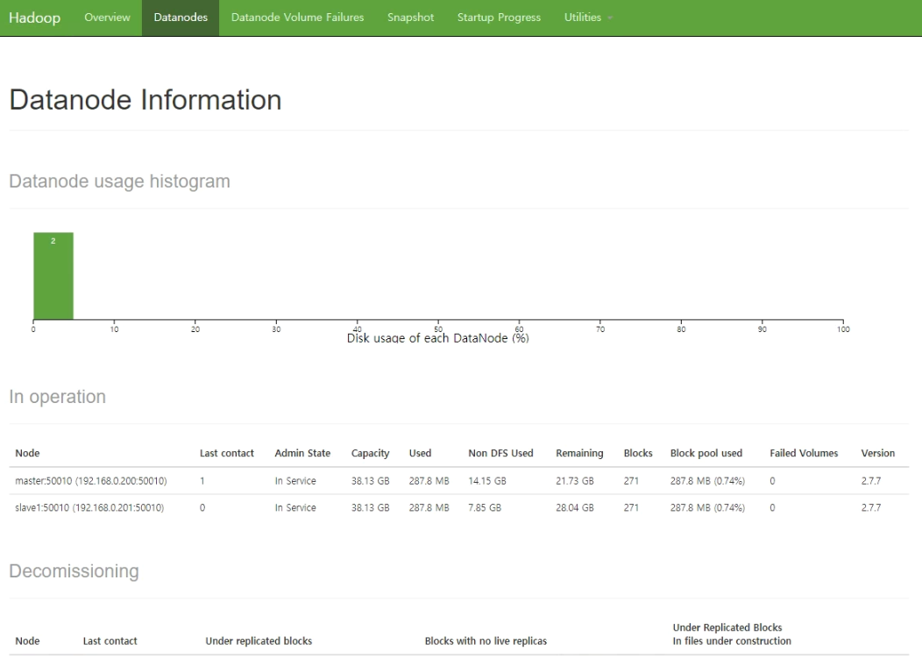
실습 내용 정리 – 네임노드 웹 접속
Datanodes에 들어가면 동작중인 데이터 노드들을 웹 상에서 확인 가능

Slide 8
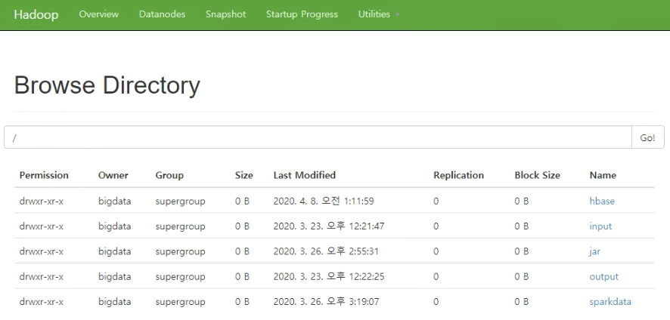
실습 내용 정리 – 네임노드 웹 접속
Utilities에 들어가면 하둡 파일시스템의 파일 내용 확인 가능

Slide 9
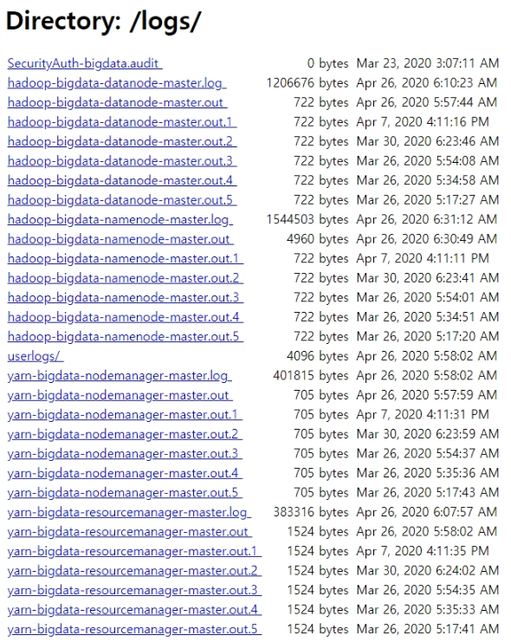
실습 내용 정리 – 네임노드 웹 접속
또한, Utilities에 들어가면 하둡과 얀에 대한 log기록 확인 가능

Slide 10
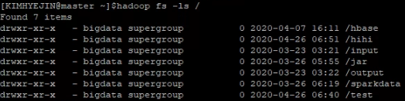
실습 내용 정리 – 하둡 실행 테스트 (wordcount)
hadoop fs –ls / : 하둡 분파일시스템 클러스터 내의 목록을 보여줌
hadoop fs –mkdir /test /hihi : test 및 hihi 폴더 생성
hadoop fs -put /home/bigdata/hadoop-2.7.7/README.txt /hihi
리눅스에 있는 README.txt라는 로컬파일 시스템을 hihi 폴더로 복사
hadoop fs –ls /

Slide 11
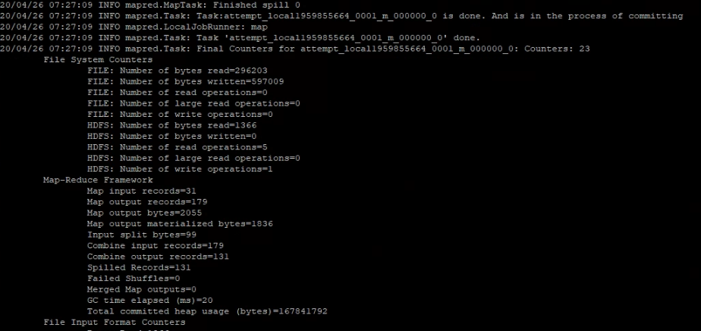
실습 내용 정리 – 하둡 실행 테스트 (wordcount)
hadoop jar /home/bigdata/hadoop-2.7.7/share/hadoop/mapreduce/hadoop-mapreduce-examples-2.7.7.jar wordcount /hihi/README.txt /byebye
jar 파일 실행

Slide 12
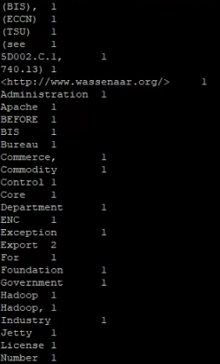
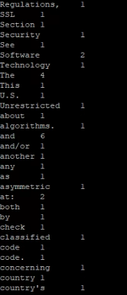
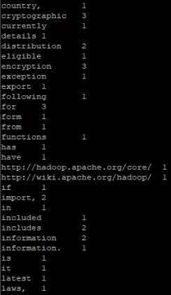
실습 내용 정리 – 하둡 실행 테스트 (wordcount)
hadoop fs -cat /byebye/part-r-00000
wordcount 결과 값 확인

Slide 13
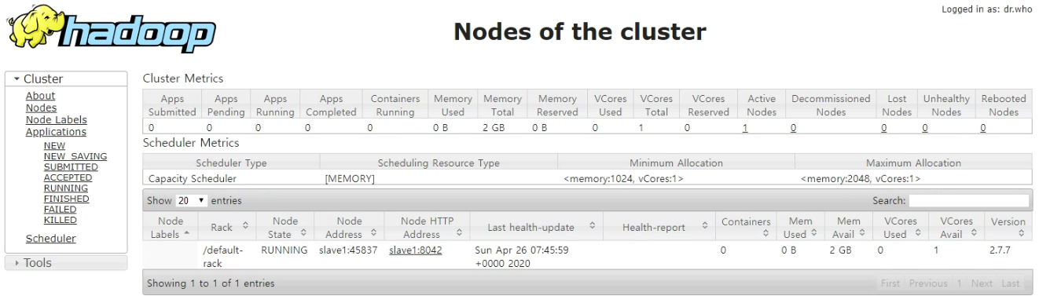
실습 내용 정리 - YARN 자원 관리자 확인
url 창에 192.168.56.1:8088 입력해 접속

Slide 14
2
임의 데이터 실행

Slide 15
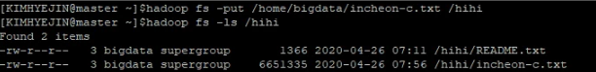
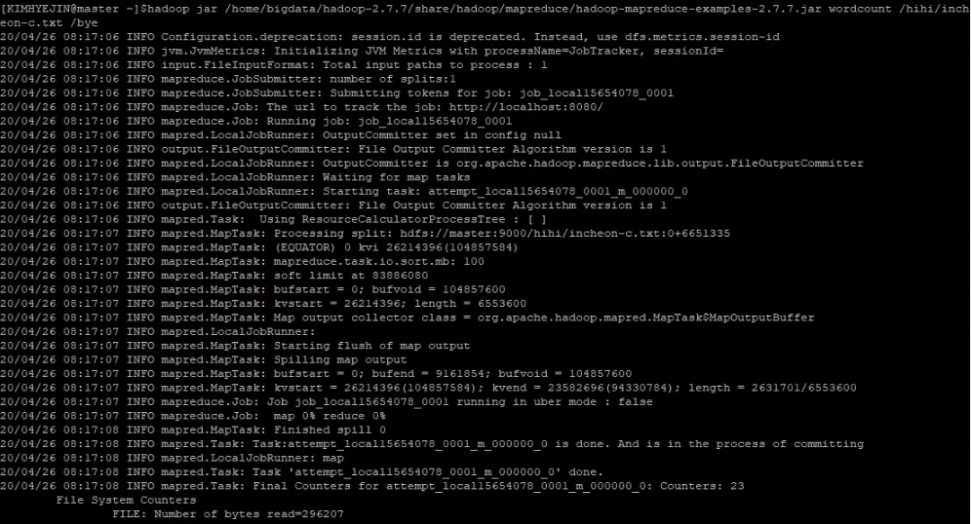
임의 데이터 실행 - wordcount
임의의 txt 파일을 hihi 폴더로 복사 후, jar파일 실행

Slide 16
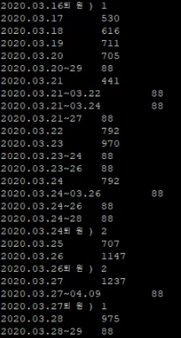
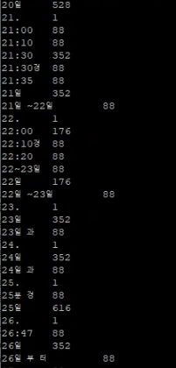
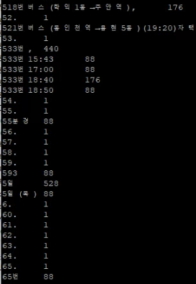
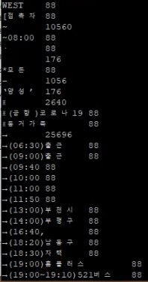
임의 데이터 실행 - wordcount
hadoop fs -cat /bye/part-r-00000
wordcount 결과 값 확인

Slide 17
Thank U

